Slide 1
Llythrennedd 3
Cyfathrebu gan ddefnyddio iaith briodol i bwrpas a chynulleidfa

Slide 2
Amcan dysgu
I adnabod y gynulleidfa a phwrpas.
I ddeall yr effaith a gaiff cynulleidfa a phwrpas ar ysgrifennu.

Slide 3
Beth a olygwn gan gynulleidfa a phwrpas?
Notes:
Er mwyn helpu trafodaeth ddosbarth ar bwrpas a chynulleidfa, defnyddiwch y clip generig gan edrych ar PCFf (Pwrpas, cynulleidfa, a ffurf/PAF) https://www.youtube.com/watch?v=93eA7cttZCM

Slide 4
I hysbysu neu berswadio
Edrychwch ar yr hysbysebion isod, beth yw eu pwrpas allweddol i hysbysu neu berswadio?
Hysbyseb 1: www.youtube.com/watch?v=p7qglkjxaL8
Hysbyseb 2: www.youtube.com/watch?v=yB8tgVqmKzw
Beth yw’r hysbyseb hon? (hysbyseb 3) https://www.youtube.com/watch?v=c_z-4S8iicc
Notes:
Gwyliwch hysbyseb 1 a 2 - trafodaeth ddosbarth ar yr iaith a ddefnyddir ynddynt a p’un a ydynt yn rhoi gwybodaeth ynteu’n berswadiol. Trafod sut mae hyn yn effeithio ar yr iaith a ddefnyddir.
1-https://www.youtube.com/watch?v=p7qglkjxaL8 - hysbyseb reebok fitness – hysbyseb yn rhoi gwybodaeth.
2-https://www.youtube.com/watch?v=yB8tgVqmKzw – hysbyseb audi R8
Cymharu’r iaith a ddefnyddir a’r cyflwyniad, beth sy’n eu gwneud yn wahanol? Beth sydd yr un fath?
Gwyliwch hysbyseb 3- https://www.youtube.com/watch?v=c_z-4S8iicc
A yw hyn yn gyfuniad o roi gwybodaeth a pherswadiol? Ym mha ffyrdd?

Slide 5
Canlyniadau ymchwil cynradd.
O'r data a gasglwyd deuir i'r casgliad bod 9 allan o bob deg o bobl yn hoffi siopa mewn siopau mawr gyda'u m8s/ffrindiau. Mae hyn yn dangos nad oes gymaint a hynny i'w wneud ar y penwythnos yn y byd cyfoes heblaw mynd allan gyda ffrindiau a hongian o gwmpas ☹. Pan ofynnwyd iddynt, dywedodd 8 o'r bobl hyn y byddai canolfan siopa newydd yn gr8/wych. Yr wyf yn meddwl bod y gwaith ymchwil hwn yn dangos bod angen i'r cyngor lleol weithredu cyn gynted â phosibl i gywiro hyn. Gallwch weld o'r canlyniadau nad yw pobl ifanc yn meddwl fod llawer i'w wneud yn yr ardal, felly fy nghwestiwn nesaf oedd edrych ar yr hyn y mae pobl ei angen.
Notes:
Beth ydych chi'n feddwl? Trafodaeth ddosbarth ar erthygl newyddion ynghylch caniatáu siarad mewn arholiadau – defnyddiwch hwn fel anogaeth i drafod beth yw iaith ffurfiol a phryd ddylid ei defnyddio?
http://www.dailymail.co.uk/news/article-413866/Exam-chiefs-ridiculed-allowing-text-speak-English-answers.html
Trafodaeth ddosbarth yn edrych ar yr adroddiad ar sleid, adnabod y sgwrs destun, a gwallau eraill.

Slide 6

Deunyddiau cymhleth
Pwy yw cynulleidfa’r ddogfen?
Beth yw pwrpas y ddogfen?
Sut y maent wedi cyflawni eglurder wrth gyflwyno mater pwnc cymhleth?
Notes:
Dogfen Iechyd a Diogelwch yn llywodraeth ar COSHH - mater cymhleth a ysgrifennwyd gydag eglurder ac sy’n hygyrch i bobl nad ydynt yn arbenigwyr - sut y maent wedi cyflawni hyn?
http://www.hse.gov.uk/pubns/indg136.pdf

Slide 7
Meddwl am y Prosiect Unigol (PU)
Meddwl, Paru, Rhannu
Beth yw pwrpas y Prosiect Unigol?
Pwy yw cynulleidfa’r Prosiect Unigol?
Notes:
Pwrpas.
I gyflwyno wybodaeth - i hysbysu
I gyflwyno dadl - i berswadio
Cynulleidfa
Yn cael ei adlewyrchu yn y teitl mewn rhai ffyrdd, trafodaeth ar fod yn brosiect ffurfiol yn nhermau ei strwythur, iaith a chynnwys

Slide 8
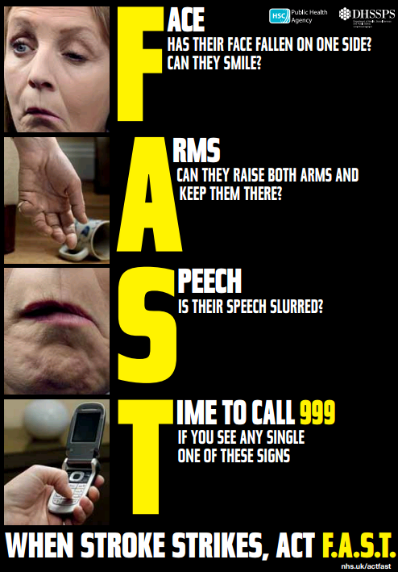
Gwirio cynnydd
Edrychwch ar y poster. Gan ddefnyddio’r hyn rydych wedi ei ddysgu heddiw, trafodwch y poster gan ddefnyddio’r termau canlynol:
Cymhlethdod
Cynulleidfa
Pwrpas
Ffurf
Notes:
Ffynhonnell y poster: http://www.publichealth.hscni.net/sites/default/files/Stroke_Female_Leaflet_A5_02_13.pdf

